Slide 1


www.hostcz.org

Slide 2

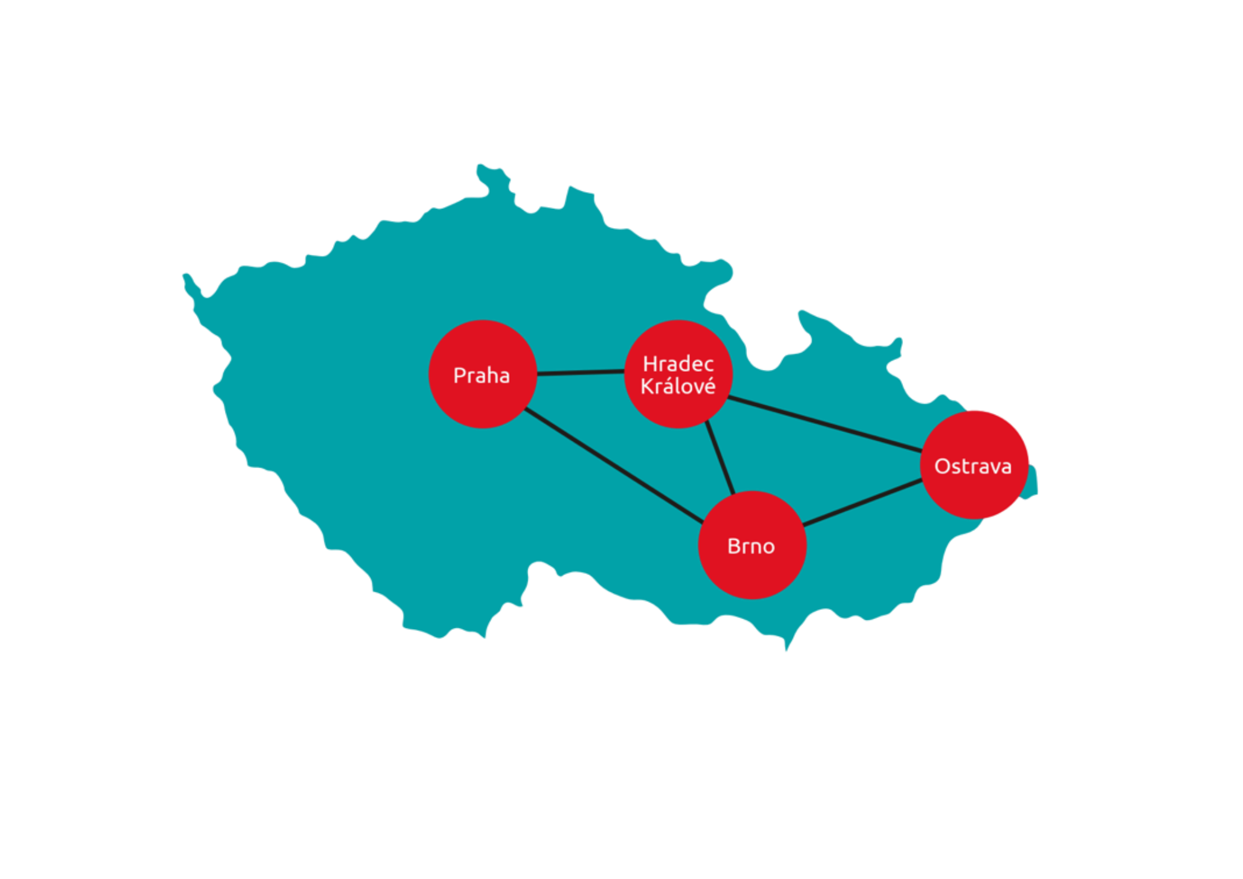
založen v roce 2003; navazujeme na více jak padesátiletou tradici programu Home-Start ve Velké Británii. V současnosti je HOST rozšířen do 22 zemí
na 5 kontinentech.
v se ČR specializujeme na práci se sociálně ohroženými rodinami s dětmi do 8 let, podpora interakce „rodič – dítě“ v raném vývojovém období
přinášíme do neziskového sektoru v České republice trend dobrovolnické práce založené na principu vzájemné rodičovské podpory
PRAHA – OSTRAVA – BRNO – HRADEC KRÁLOVÉ

Slide 3
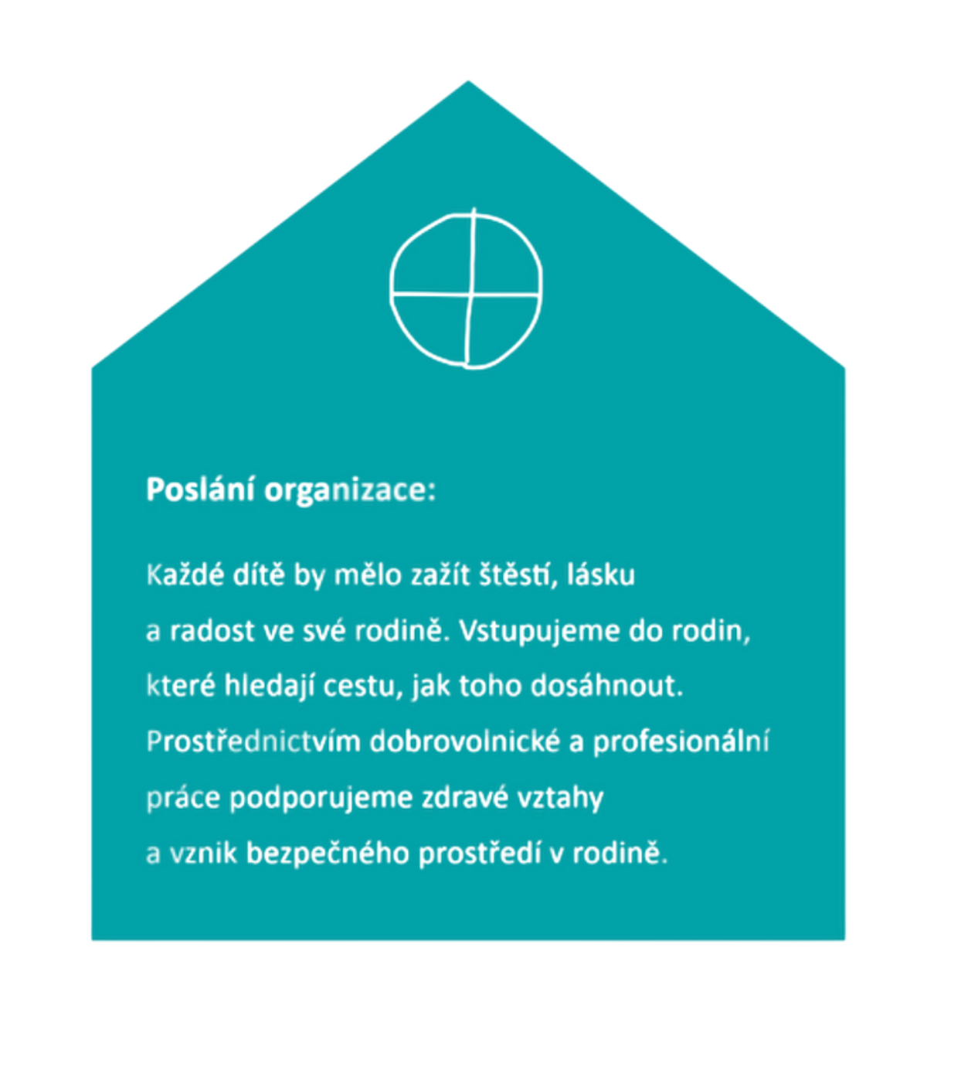
Rodinám poskytujeme
Terénní sociální práci
Denně vcházíme do obýváků, dětských pokojů a kuchyní.
S respektem, s nabídkou profesionální podpory sociálních pracovníků.
Terénní program Máma mámě - rodičovské dobrovolnictví
Neformální podpora rodičů skrze mentoringový vztah.
Dobrovolnice docházejí pravidelně do rodin až 2 roky.
Skupinový program TEP (Terapeuticko-edukativní program s prvky montessori pedagogiky)
Ambulantní forma. Program je určen pro rodiče s dětmi od 18 měsíců do 6 let. Podpora vztahu mezi dítětem a rodičem. Rozvoj dítěte a příprava na nástup do MŠ/ZŠ

Slide 4
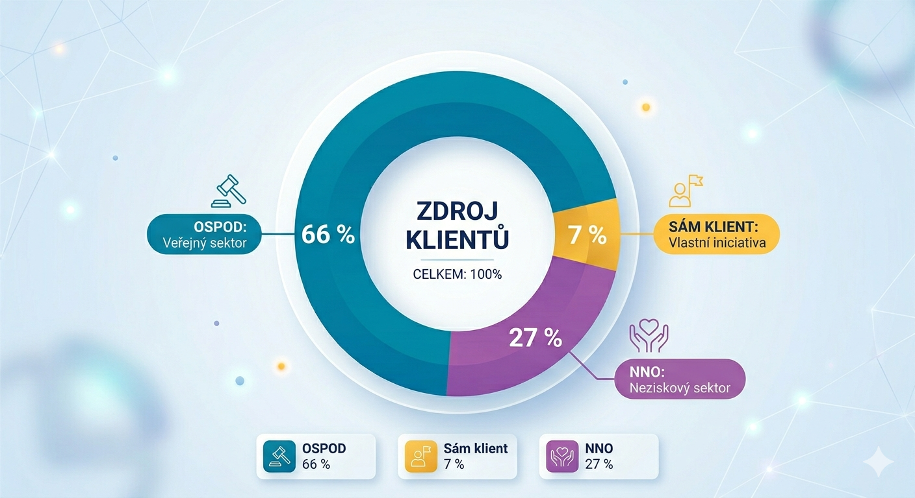

Slide 5
Podpořené rodiny/ přímá práce
Souhrnné údaje za poslední 2 kalendářní roky (2024/2025)
74 rodin v SPOD
19 mentoringových vztahů Máma mámě…2.088 hodin PP dobrovolnic
4.995,6 hodin přímé práce sociálních pracovníků
2,5 úvazku v přímé práci

Slide 6
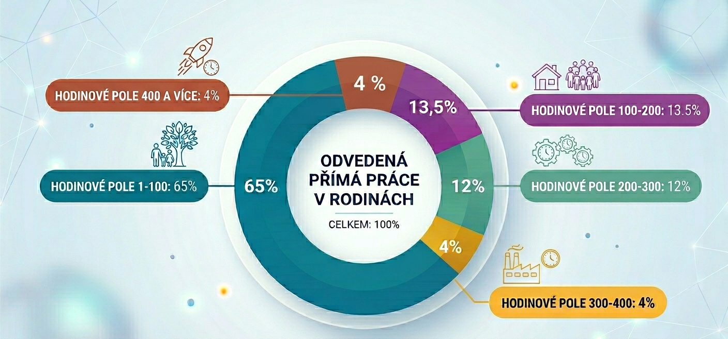

Slide 7
Kazuistika 1
Kontext spolupráce
OSPOD, klientka s novorozeným dítětem.
Klientka sdílela domácnost se svým bývalým partnerem (aktivní uživatel).
Klientka sama přiznávala užívání marihuany.
Násilí ze strany bývalého partnera
Klientka svěřuje dítě do péče spolubydlícího, když potřebuje něco zařídit
Zhoršení komunikace
Zpráva na OSPOD

Slide 8
Průběh spolupráce
Možnost nástupu klientky s dítětem do krizového centra.
Cíl řešení bytové situace, ale také podpořit abstinenci klientky pod dohledem odborného personálu a umožnit následný vstup do terapeutické komunity pro matky s dětmi.
Pracovnice doprovází klientku k lékařům, aby pomohla zajistit potřebnou dokumentaci a osobně ji doprovodila do krizového centra, kde klientka nastoupila pobyt.
Během prvních 24 hodin pobytu přichází v intoxikovaném stavu. Testování prokázalo přítomnost THC a metamfetamin.
Zajištěné bezpečí pro dítě
Spolupráce s matkou
spolupráce mezi pracovníky HOST, OSPOD a rodinnými příslušníky klientky s cílem podpořit klientku v období abstinence a připravit ji na nástup do terapeutické komunity.
stabilizace klientky prostřednictvím podpory abstinence.

Slide 9
Kazuistika 2
Kontext spolupráce
mladá matka téměř ročního syna, kombinové zdravotní vady, častá hospitalizace
kontakt na základě doporučení perinatální psychiatrické
bydlení s otcem dítěte (nyní bývalý partner)omezená sociální síť v místě bydliště
Matka od 3 let v pěstounské péči (biologická matka – závislost na návykových látkách), vztahy s pěstouny komplikované
Průběh spolupráce
Sociální pracovnice - stabilizace psychického stavu, podpora v péči o dítě a domácnost,
Dobrovolnice – pravidelná neformální podpora
„Klientka má radost ze společných zážitků, k nimž se sama bez podpory neodhodlala, a těší se na další. Chválí si konkrétní, praktické věci například když proberou jak pomocí syna unavit před spaním“
Stabilizace
Nové zážitky aktivizace, snížení poctu osamělosti
podání žádosti o sociální bydlení, odchod od bývalého partnera

Slide 10

Naše organizace vznikla v roce 2003 jako registrovaná sociální služba (SAS).
V roce 2016 jsme SAS ukončili a přešli na práci v režimu pověření k výkonu sociálně-právní ochrany dětí (SPOD), protože charakter naší cílové skupiny a způsob práce vyžadovaly metodiku odpovídající SPOD.
Naše pověření zahrnovalo tyto konkrétní oblasti:
§ 11 odst. 1 písm. a) ZSPOD – pomoc rodičům při řešení výchovných nebo jiných problémů souvisejících s péčí o dítě
§ 11 odst. 1 písm. b) ZSPOD – poskytování nebo zprostředkování poradenství rodičům při výchově a vzdělávání dítěte a péči o dítě zdravotně postižené
§ 31 a § 32 ZSPOD – činnost zaměřená na ochranu dětí před škodlivými vlivy a předcházení jejich vzniku
Nová legislativa a novela SPOD s účinností od 31.12.2026 – ukončuje možnost fungovat na základě tohoto pověření pro organizace našeho typu.
Náš dosavadní model financování a poskytování podpory se stává neudržitelným a ohrožuje kontinuitu péče pro rodiny, které podporujeme.

Slide 11
Děkujeme za pozornost
Mgr. Kateřina Vápenková
Mgr. Martina Zahradníková

